Slide 1
Лабораторне заняття 2
Тема: Вивчення біоекологічних властивостей дерев’янистих рослин та представників їх видів (покритонасінні та голонасінні рослини) для створення паркових насаджень

Slide 2
Найважливіше значення для кожного живого організму мають умови існування. Вони є сукупністю життєво необхідних чинників, які так чи інакше впливають на функціонування організму. Ці чинники називаються екологічними факторами.
Для оцінки кількості тепла, яке отримують рослини за весь період вегетації або за певний проміжок часу, в екологічній і сільськогсподарській кліматології використовують показник – сума ефективних температур.
За теплолюбністю дерев’янисті рослини поділяють на: дуже теплолюбні, теплолюбні, відносно холодостійкі, холодостійкі та дуже холодостійкі (табл. 1).
Холодостійкість – це здатність рослин без пошкоджень
переносити низькі позитивні (вищі 0) температури.
Морозостійкість – здатність переносити вплив температур, нижче нуля.
Морозостійкість залежить від видової специфіки і етапу
онтогенезу. Так, береза взимку легко витримує морози до -65оС, а влітку гине при охолодженні до -7 оС.

Slide 3
Причиною загибелі рослин при дії морозу (за Максимовим) є зневоднення клітин. На морозі утворюються кристалики льоду – спочатку у міжклітинниках, який потім починає ніби відтягувати воду з клітин. Результат – зневоднення тканин. При -20º С лід утворюється одразу в клітині – клітина гине. Лід утворюється одразу в клітині, коли відбувається різке зниження температури, якщо ж поступове – у міжклітинниках.

Slide 5
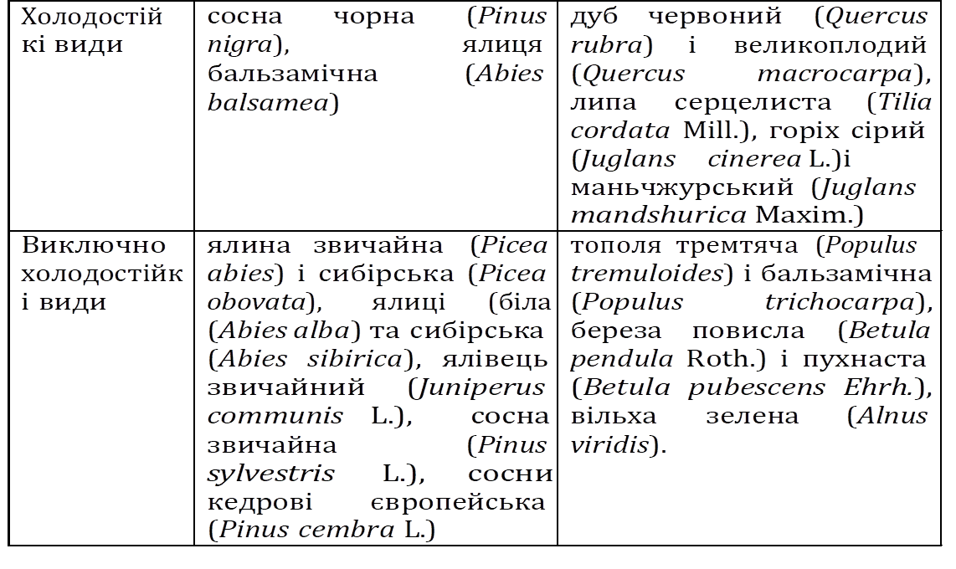

Slide 6
Підвищити морозостійкість можна завдяки:
застосуванню добрив (Р, К);
підбору строків і способів сівби;
глибині заробки насіння;
мікроелементам (бор, цинк, молібден, купрум);
використанню ретардантів (ТУР).
Зимостійкість – здатність рослин протидіяти комплексу несприятливих умов зимового періоду (ушкодження пізніми весняними і ранніми осінніми заморозками, випрівання, вимокання, випирання, льодова кірка, зимово-весняна засуха).
Завдання 2. Світло та його вплив
Роль світла як надзвичайно важливого екологічного фактора вирішальна в процесі фотосинтезу. С.С. П’ятницький за відношенням рослин до світла поділив їх на п’ять групи: дуже світлолюбні, світлолюбні, малотіневитривалі, відносно тіневитривалі, дуже тіневитривалі. Інші науковці за вимогливістю до освітлення поділяють рослини на три екологічні групи:
геліофіти – світлолюбні, факультативні геліофіти – тіневитривалі та сціофіти – тіневі рослини (табл. 2).

Slide 11
Посухостійкість – це пристосувальна властивість рослин переносити глибоке в’янення з найменшою шкодою для себе і потомства.
Посуха – це такі погодні умови, що супроводжуються тривалою відсутністю опадів, високою температурою, низькою вологістю повітря. Посухостійкість за своїми механізмами подібна до жаростійкості.
Розрізняють атмосферну і ґрунтову посуху. Атмосферна може супроводжуватись ще суховіями і млою.
Небезпеку складає ґрунтова посуха. Виділено дві великі
групи рослин, які відрізняються за витривалістю до посухи: пойкілогідрові, які не здатні регулювати свій водний баланс, і гомеогідрові, які можуть до певної міри підтримувати оводненість у разі порушення водопостачання.

Slide 13
Якщо кількість солей у ґрунті перевищує 0,2-0,25%, то вони вважаються засоленими. На земній кулі засолені ґрунти займають близько 9∙108 га. В Україні з загальної площі сільськогосподарських угідь тією чи іншою мірою засолено 3 млн. 400 тис. гектарів ґрунтів, тобто 11,8% загального земельного фонду. Переважно це південна частина України.
Крім первинно засолених ґрунтів, існують і ґрунти з
вторинним засоленням, яке формується в результаті тривалого і неправильного зрошення. У цих випадках солі, що надходять з поливною водою, поступово концентруються в орному шарі ґрунту і спричинюють його засолення. У середньому в рік із поливною водою на 1 га надходить до 20 т солей. Це явище особливо сильно виражене у випадках використання для поливу ґрунтових вод з підвищеним вмістом солей. Можливість вторинного засолення зрошуваних земель змусила виробити вимоги до поливної води: вміст солей у ній не має перевищувати 1 г/л. Вода з вмістом солей більше 3 г/л зовсім не придатна для зрошення в будь-яких кліматичних умовах. В історії зрошуваного землеробства відомі випадки, зокрема в державах Середньої Азії, коли застосування для зрошення поливної води із солоністю 10 г/л приводило до деградації ґрунтів і неможливості сільськогосподарського використання величезних територій прекрасних раніше орних земель і пасовищ.
Вторинне засолення ґрунтів може зумовлюватися і застосуванням добрив, особливо сильвініту, у якому дуже високий вміст NaCl. Це має наслідком поступове накопичення в ґрунті іонів хлору.

Slide 14
Залежно від складу солей у ґрунті розрізняють кілька основних видів засолення:
а) хлоридне засолення ґрунтів - зумовлюється головним
чином надлишковим вмістом у ґрунті хлориду натрію і хлориду магнію; таке засолення особливо характерне для Прикаспійського регіону;
б) сульфатне засолення - обумовлене нагромадженням сульфату натрію і сульфату магнію; поширене в Східному Казахстані;
в) содове (карбонатне) засолення - пов'язане з наявністю
в ґрунті підвищених кількостей гідрокарбонату натрію або інших натрієвих солей.
Незалежно від хімічного складу речовини, що засолює, самі по собі солі можуть концентруватися у певному ґрунтовому горизонті. За цією ознакою засолені ґрунти поділяють на солончаки - ґрунти, у яких сіль міститься приблизно в рівній кількості по всьому ґрунтовому профілю, і солонці - ґрунти із засоленням головним чином нижньої частини ґрунтового профілю - горизонту В2.

Slide 15
Усім засоленим ґрунтам притаманна істотна зміна фізико- хімічних властивостей. Найбільш важливо, що осмотичний потенціал ґрунтового розчину, який на звичайних ґрунтах не перевищує 1-5 бар, піднімається до 13-25 бар. Відомі засолені ґрунти з осмотичним потенціалом ґрунтового розчину в 200-300 бар. На таких ґрунтах рослинне життя взагалі неможливе. Ґрунти з високим осмотичним потенціалом ґрунтового розчину можуть іноді мати досить високу вологість (наприклад, прибережні марші), але через високий осмотичний потенціал рослини не можуть з таких ґрунтів поглинати воду. Тому такі
ґрунти часто називають фізіологічно сухими - волога в них є, але рослини її не мо4 жуть використовувати Несприятлива для рослин на засолених ґрунтах також токсична дія іонів- засолителів: СІ-, Na+, SO 2- та ін., токсичність яких не знімається у зв'язку з відсутністю в ґрунті потрібної кількості іонів- антагоністів. Особливо токсичне для всіх культурних рослин карбонатно-содове засолення з наявністю в ґрунті великих кількостей Na2C03.
Стосовно засолення ґрунту всі рослини прийнято поділяти на дві групи.
Глікофіти – рослини незасолених ґрунтів, які на засолених ґрунтах страждають від стресу і знижують життєздатність і врожай.
Галофіти – рослини, адаптовані до засолених ґрунтів
завдяки тривалому еволюційному процесу. Багато які з них на незасолених ґрунтах уже не можуть зростати.
Рослини, що здатні рости на засолених ґрунтах, називаються солестійкими.

Slide 16
Виділяють галофіти: соленакопичувачі (евгалофіти), солевивідні (кріногалофіти) і соленепроникливі (глікагалофіти).
Соленакопичувачі, виростаючи на засоленому ґрунті,
поглинають відповідні іони і накопичують солі у своєму тілі. Кількість солі в рослинних тканинах може досягати 50% загальної маси рослини. Внаслідок цього осмотичний потенціал клітинного соку в них досягає 100-200 бар, що дозволяє їм нормально поглинати воду із солончаків і солонців. До соле- накопичувальних галофітів належать солянки і солесоси, Salicornia, Suaede, Anabasis і відомий саксаул (Haloxylon). Особливістю цієї групи рослин є низька інтенсивність транспірації.
Солевивідні галофіти – це рослини, що поглинають із засоленого ґрунту багато іонів-засолителів, але не утримують їх у своїх тканинах, а через особливі залозки виводять на поверхню листів, так що внутрішньоклітинного засолення, на відміну від соленакопичувальних галофітів, у них не відбувається. Солі, виведені на поверхню листів у вигляді висококонцентрованого розчину, швидко висихають, і кристалічна сіль вітром здувається з листя. Унаслідок цього такі рослини часто немов припорошені сіллю. Будова солевидільних залозок досить складна. Вони містять особливу секреторну клітину, в основі якої лежить збірна клітина. У цілому весь такий комплекс нагадує гідатоди, тільки він спеціалізується на виділенні висококонцентрованих сольових розчинів Транспірація в солевидільних галофітів дуже висока. До цієї групи належать тамариск (Татагіх), кермек (Statice).

Slide 17
Соленепроникливі галофіти відрізняються наявністю в протопласта особливої властивості – обмеження надходження іонів солей у клітину. Це дозволяє їм виростати на засолених ґрунтах, не зазнаючи токсичної дії іонів-засолителів. До соленепропускних галофітів належить багато видів полину Artemisia.
Культурні рослини у своїй більшості є глікофітами, але в
деяких видів виражена достатня солевитривалість. Такими є бавовник, цукровий і столовий буряк, помідори, кавуни. Навпаки, деякі види культурних рослин украй чутливі до підвищення засолення ґрунтів і не можуть нормально рости навіть на ґрунтах слабкої засоленості. До них належать кукурудза, льон і гречка. Сорти м'якої пшениці більш солевитривалі, ніж сорти твердої пшениці. З деревних рослин високосолевитривалі біла акація, сосна, гледичія. Це соленепропускні галофіти.

Slide 18
Cолевитривалі види рослин мають ряд спільних властивостей. Насамперед, солевитривалі рослини відрізняються характером насіння. Вони звичайно великі і містять підвищену кількість іонів хлору. Це допомагає їм проростати на засолених ґрунтах. Солевитривалим рослинам властива підвищена гідрофільність цитоплазми. Сприяє обводненню протопластів і підвищена кількість у галофітів пектину й інших слизуватих речовин. Галофіти в багатьох випадках внаслідок описаної особливості мають «м’ясисте» листя і пагони. Солевитривалі рослини відрізняються підвищеним вмістом хлорофілу. Фотосинтез у них іде більш активно, і це також корисно, оскільки дозволяє підтримувати необхідний для життя на засолених ґрунтах підвищений осмотичний потенціал клітинного соку не за рахунок використання солей, а завдяки продуктам фотосинтезу - цукрам. Вільної сахарози галофіти часто накопичують до 15% загальної сухої ваги рослини. А тривалу схоронність продуктів фотосинтезу в рослинах-галофітах підтримує низька інтенсивність дихання. У соленакопичувальних галофітів зареєстрована найнижча інтенсивність дихання у світі рослин.

Slide 20
Назва дерева | Наукова назва | Особливості
Сосна звичайна | Pinus sylvestris | Добре переносить посуху, стійка до забруднення повітря
Дуб звичайний | Quercus robur | Витривалий до різних ґрунтів, довговічний
Ясен звичайний | Fraxinus excelsior | Швидкоростучий, стійкий до міських умов
Липа дрібнолиста | Tilia cordata | Добре переносить міські умови, приваблює бджіл
Клен гостролистий | Acer platanoides | Витривалий до міських умов, декоративний
Робінія псевдоакація | Robinia pseudoacacia | Добре переносить посуху, швидко росте
Тополя біла | Populus alba | Швидкоростуча, добре переносить міські умови
Граб звичайний | Carpinus betulus | Витривалий до різних ґрунтів, декоративний
Ялівець звичайний | Juniperus communis | Добре переносить посуху, декоративний
Береза повисла | Betula pendula | Витривала до різних ґрунтів, декоративна
Ці дерева не тільки добре адаптуються до кліматичних умов Запорізької області, але й додають різноманіття та красу парку.

Slide 22
На життєдіяльність деревних рослин впливають різні чинники, які можна розділити на природні умови існування та умови міст і селищ.
Природні умови існування
Світло: Деревні рослини потребують достатньої кількості світла для фотосинтезу. Різні види мають різні вимоги до освітлення: деякі потребують прямого сонячного світла, інші можуть рости в півтіні або тіні.
Вода: Вода є критично важливою для транспортування поживних речовин і підтримання тургору клітин. Недостатній або надмірний полив може призвести до стресу або загибелі рослин.
Температура: Температурні умови впливають на ріст і розвиток деревних рослин. Кожен вид має оптимальний діапазон температур, при якому він найкраще розвивається.
Ґрунт: Якість і склад ґрунту впливають на доступність поживних речовин і води для рослин. Деякі види дерев краще ростуть на певних типах ґрунтів.
Кліматичні умови: Вологість повітря, кількість опадів, вітроустійкість та інші кліматичні фактори також впливають на життєдіяльність деревних рослин.

Slide 23
Умови міст та селищ
Забруднення повітря: Високий рівень забруднення може негативно впливати на здоров'я дерев, знижуючи їхню здатність до фотосинтезу і спричиняючи різні захворювання.
Механічні пошкодження: У містах дерева часто піддаються механічним пошкодженням від транспорту, будівництва та інших людських діяльностей.
Обмежений простір для кореневої системи: У міських умовах дерева часто мають обмежений простір для розвитку кореневої системи, що може впливати на їхнє здоров'я і стійкість.
Тепловий острів: Міста часто мають вищу температуру порівняно з навколишніми сільськими районами через велику кількість асфальту і будівель, що може впливати на ріст і розвиток дерев.
Водний стрес: У містах дерева можуть страждати від недостатньої кількості води через обмежений доступ до природних джерел води і нерегулярний полив.

